Slide 1

如何使用EPS数据平台 提高论文写作效率
齐小明 总经理助理
北京福卡斯特信息技术有限公司
2014年4月 新都

Slide 2
提纲
1、EPS数据平台
    - EPS数据平台概述
  案例分析1：克强指数
  案例分析2：R&D支出与专利产出的相关性研究
2、DFinder数据发现系统（Demo演示）

Slide 3


EPS(Economy Prediction System)
资源 丰富
检索 高效
面向多学科
覆盖多领域
一系列 数值型 数据库
经济性
内涵
功能性 平台
功能 强大
来源 权威
更新 及时
设计 专业
提供数据获取、数据处理、分析预测、多样展现、本地保存 一站式数据服务

Slide 4
案例分析1：克强指数
2007 年，时任辽宁省委书记的李克强告诉来访的美国驻华大使，他更喜欢通过三个指标来追踪辽宁的经济动向。
“克强指数”是三种经济指标：耗电量（40%）、铁路运货量（25%）和银行中长期贷款发放量（35%）的结合。
英国著名政经杂志《经济学人》创造的用于评估中国 GDP增长量的指标，以中国国务院总理李克强的名字命名。

Slide 5
三指标含义
耗电量：现代生产与能源消耗密切相关，故“耗电量”多少，可以准确反映我国经济的活跃度、以及工厂的开工度。
铁路运货量：铁路作为我国货运的最大载体，故“铁路运货量”的多少，既能反映经济运行现状，又可反映经济运行效率。
银行贷款发放量：银行贷款在我国间接融资中占比较大，故“贷款发放量”的多少，既可反映市场当前对经济的信心，又可判断未来经济的风险度。

Slide 6
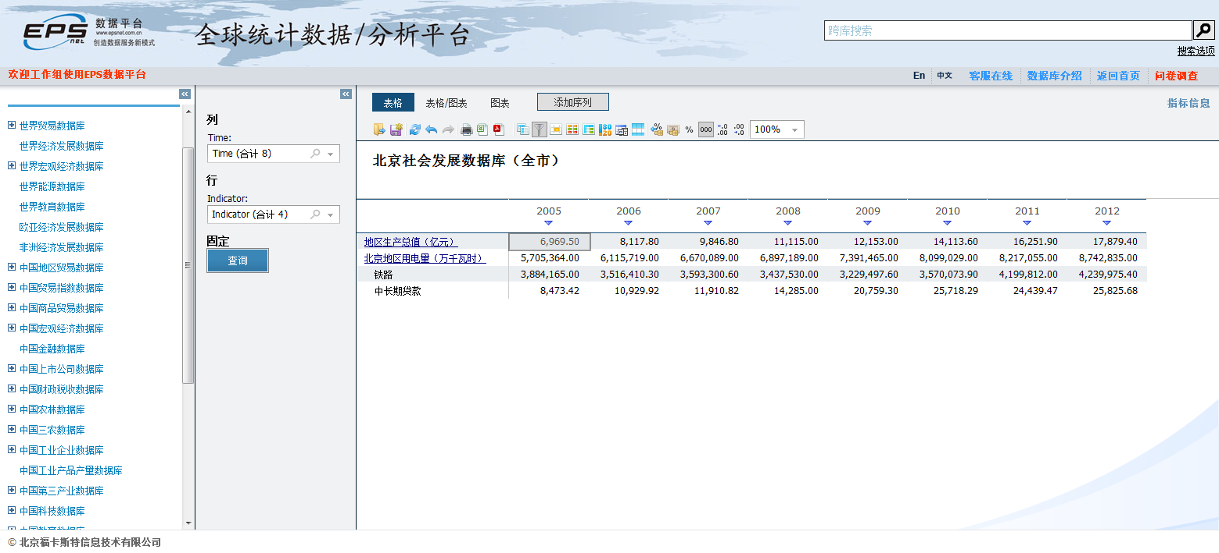
利用05-12年北京GDP及北京地区用电量、铁路货运量和银行中长期贷款数据。

Slide 7
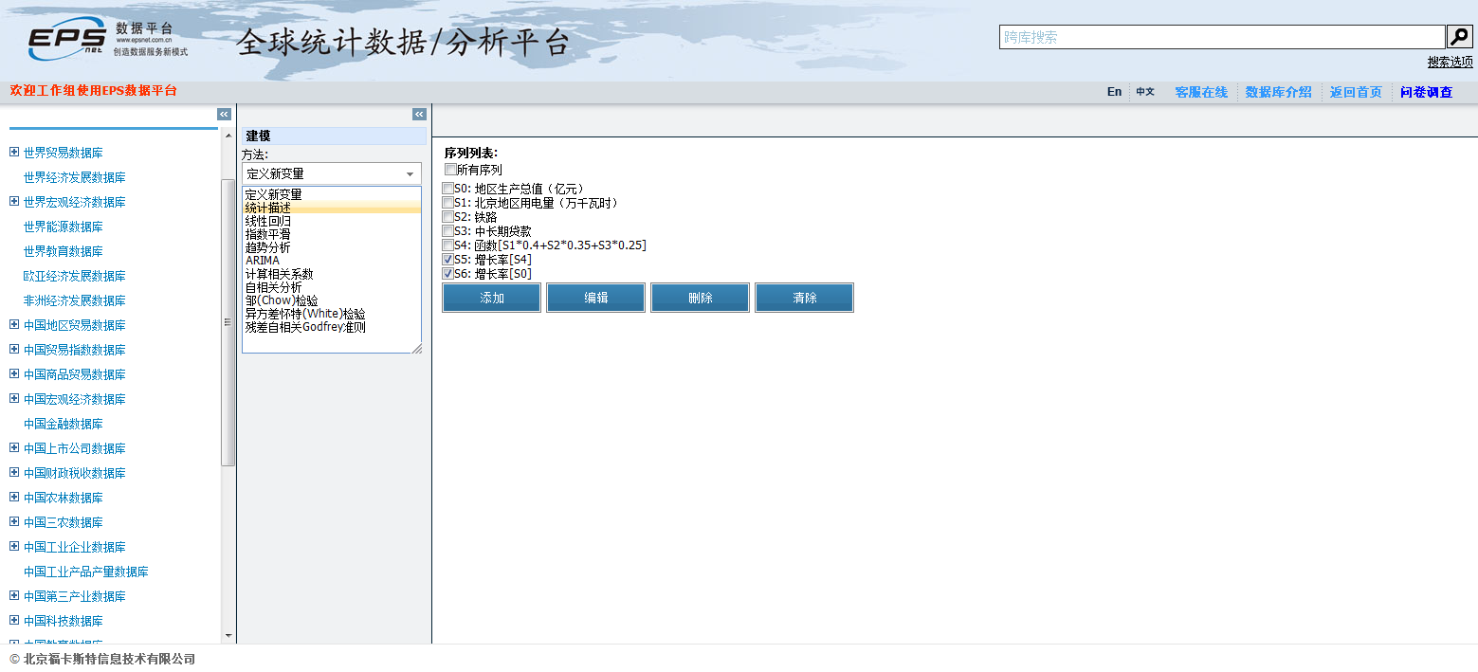
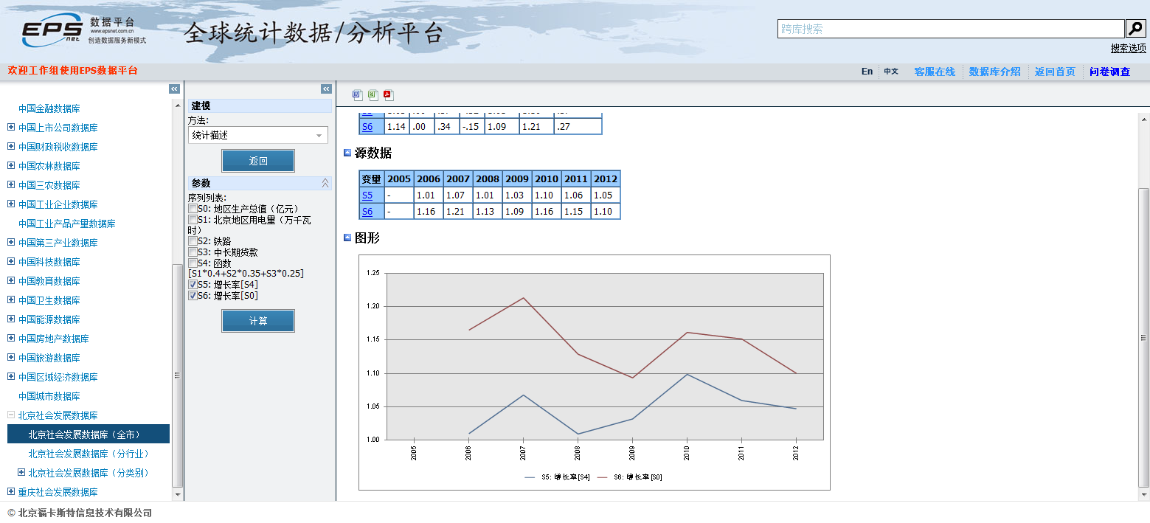
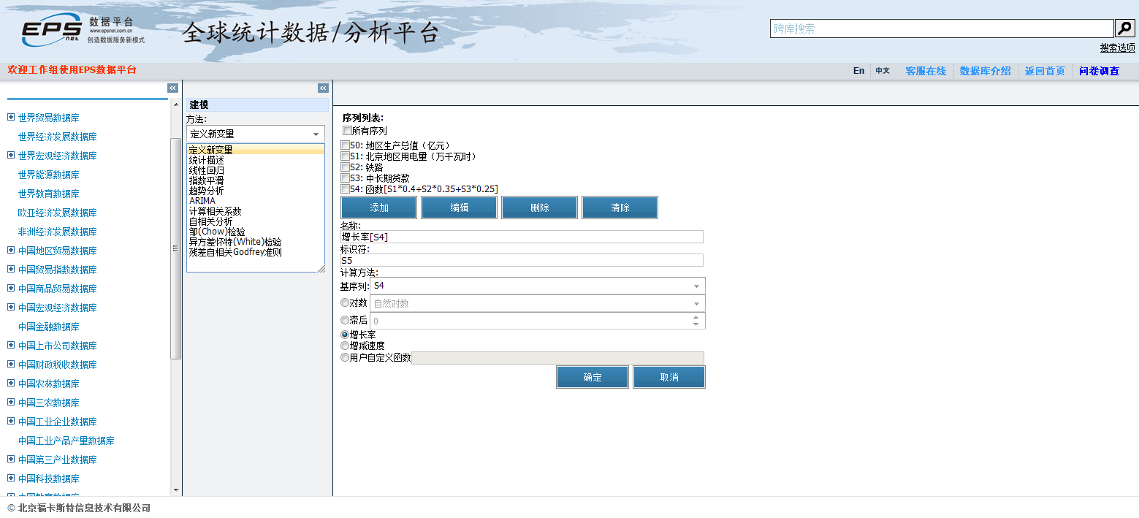
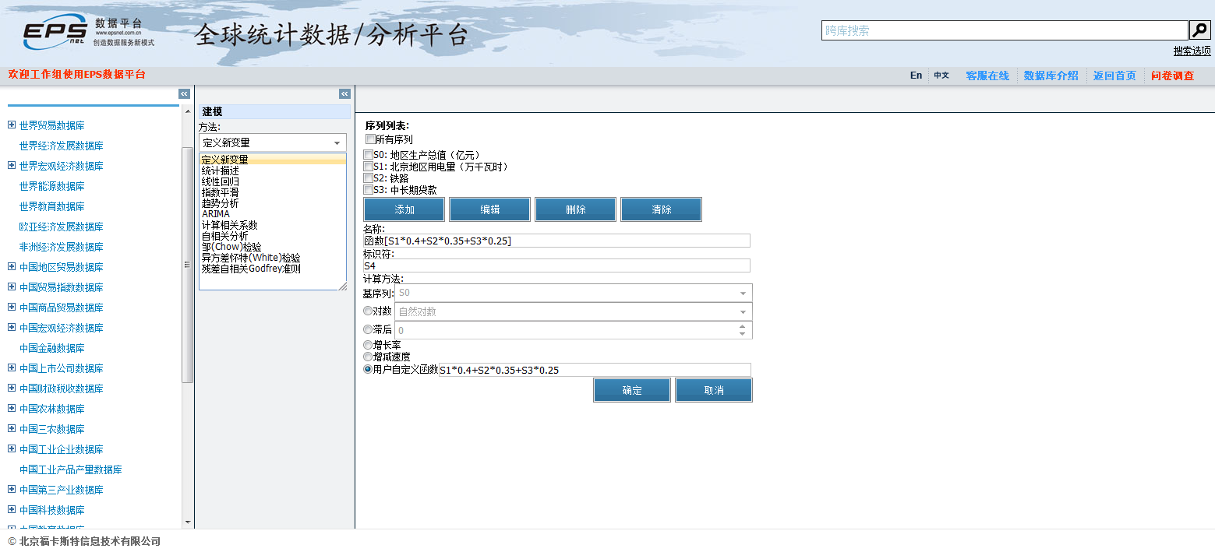
用于评估 GDP 数据可靠性；
挤掉了统计数字中的水分；
更能精准的反映经济现状；
对经济状况反映更客观；

Slide 8
案例分析2：
R&D支出与专利产出的相关性研究
研究 背景
R&D支出和专利是影响技术创新能力的重要因素；
专利产出能够反映技术创新活动的状况和水平；
研发活动对经济发展起着至关重要的作用；
研究 方式
建立专利申请量与科研机构、高校及企业R&D支出的回归模型；
判断科研机构、高校、企业对专利产出的贡献程度；
验证专利申请量与R&D支出间的相关关系；
研究 意义
分析研究结果的原因；
给出合理化建议；

Slide 9
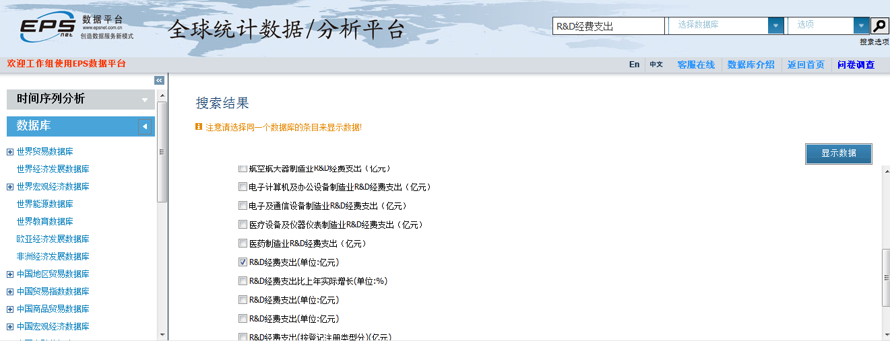
跨库检索所需指标

Slide 10
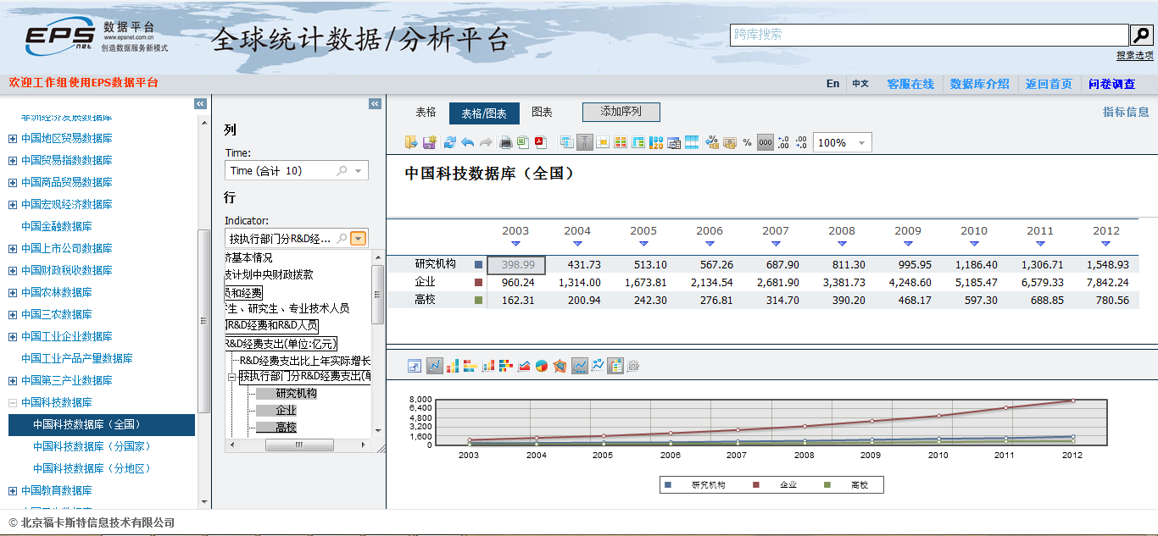

Slide 11
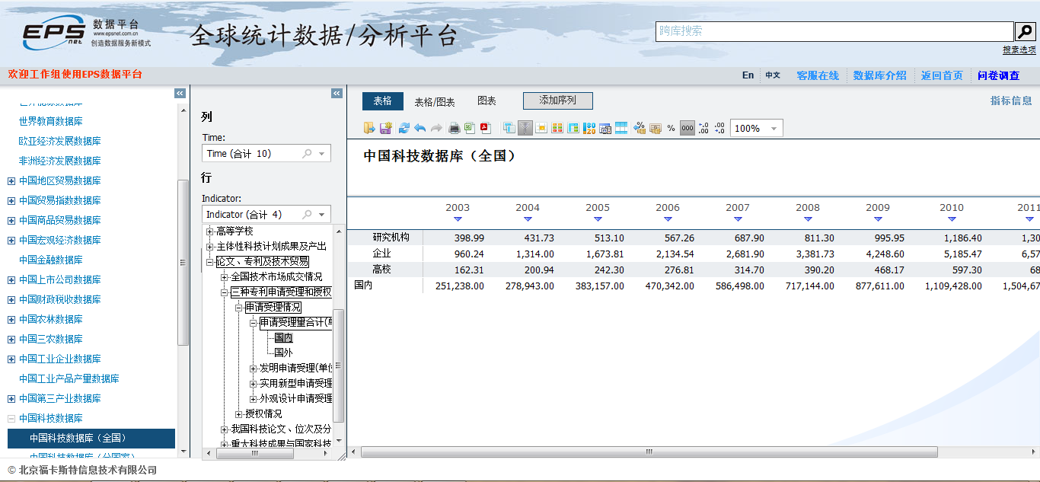
国内申请量表示我国拥有自主专利的情况，能够反映我国科学技术发展水平。

Slide 12
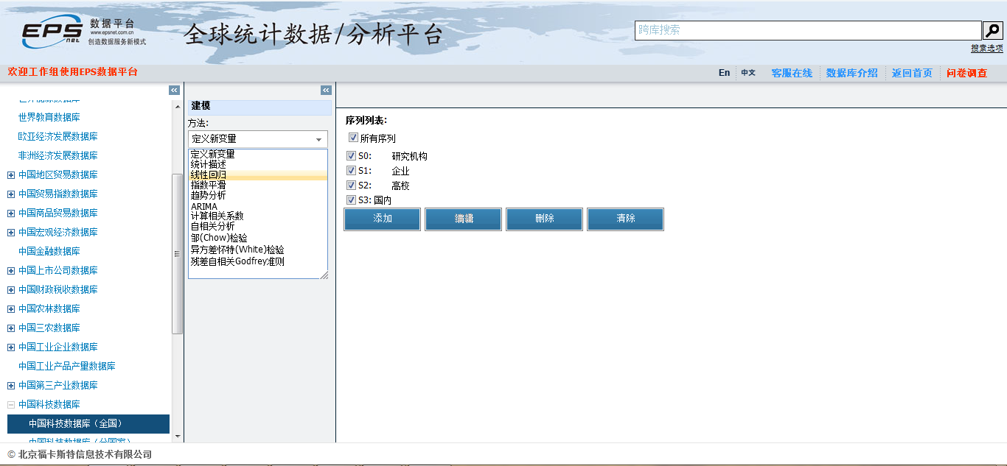
建立线性回归模型

Slide 13
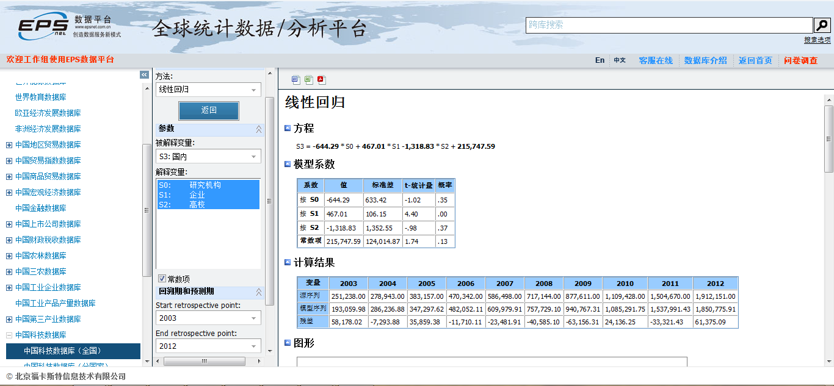
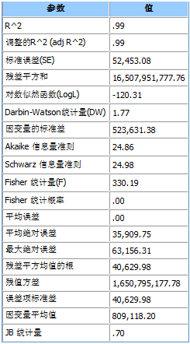
3种专利申请量99%的部分都可以从该回归方程中得到说明，具有较强解释能力。
只有S1通过t检验，所以只有企业R&D支出对3种专利申请量存在显著影响。
统计量F大于临界值，回归方程显著成了，拟合优度比较好。

Slide 14
初步分析结论：
科研机构R&D支出和高等院校R&D支出这两个解释变量对3种专利申请量没有显著影响。
去除这两个解释变量，建立3种专利申请量和企业R&D支出的一元线性回归模型进一步分析。

Slide 15
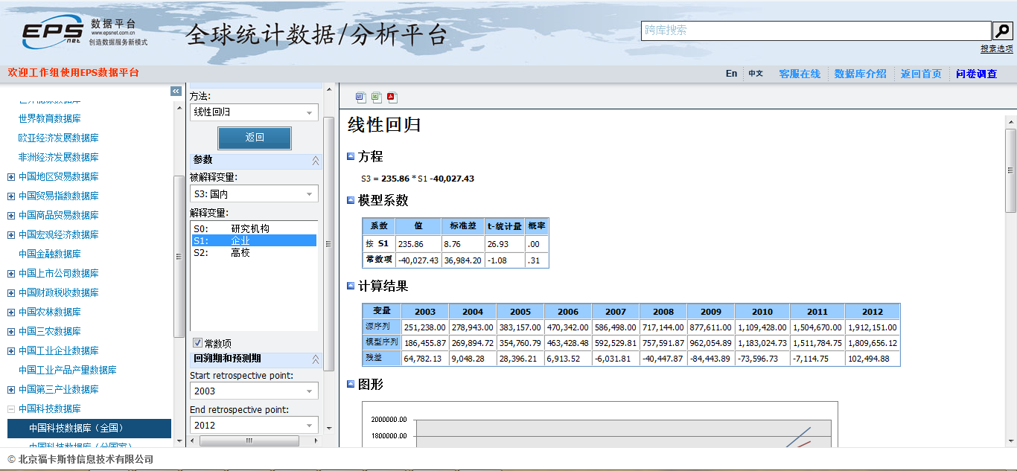
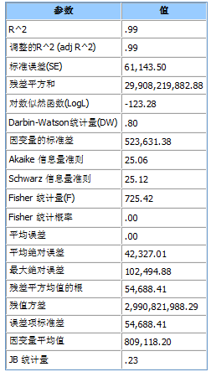
3种专利申请量99%的部分都可以从该回归方程中得到说明，具有较强解释能力。
通过t检验，说明企业R&D支出对3种专利申请量存在显著影响。
统计量F大于临界值，回归方程显著成了，拟合优度比较好。

Slide 16
最终结论：
3种专利申请量与企业R&D支出之间存在显著地线性关系。企业R&D支出越多，专利申请量就越大。
说明企业的R&D活动能够从市场需求出发，以市场为导向研究新技术，新产品。
说明在我国经济发展过程中，企业是技术创新的主体。

Slide 17
EPS数据平台其他功能与其他数据库数据资源对这一现象的进一步印证与说明。

Slide 18
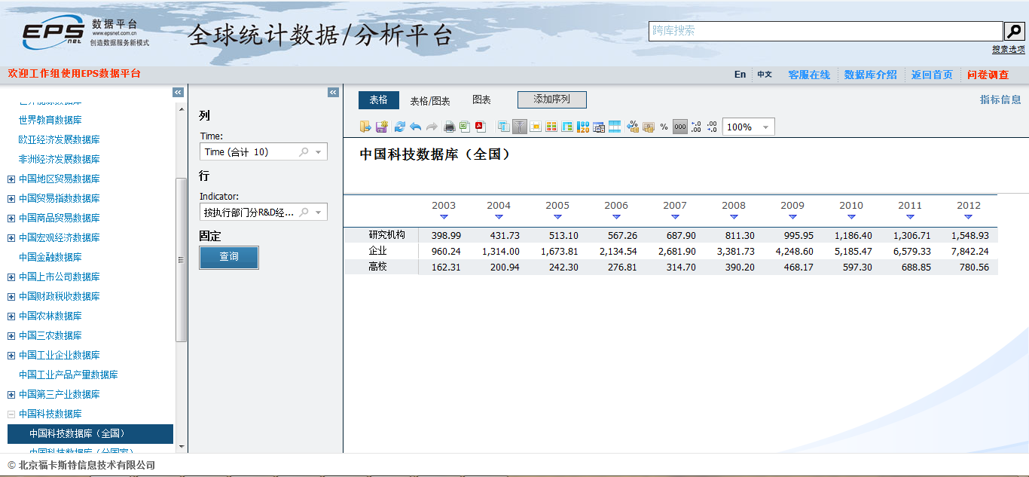
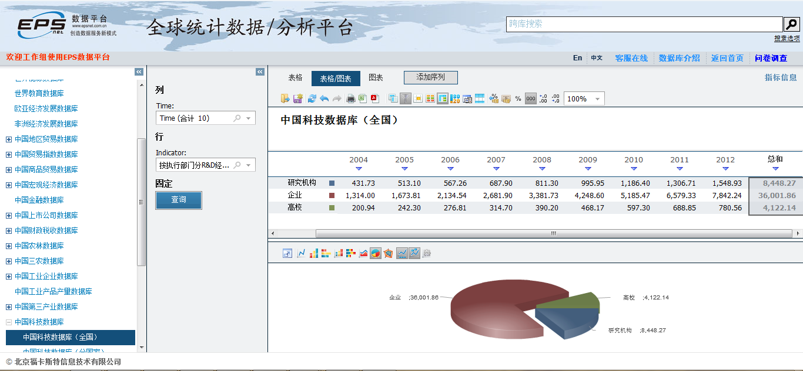
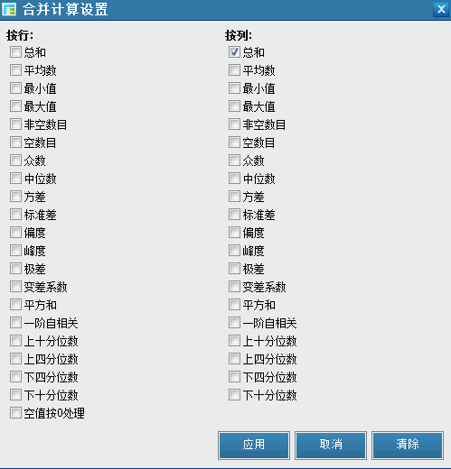
合并计算与多样化图形展示
近10年企业科研经费投入远大于研究机构与高校的科研经费投入。
多样化的图形展示，更加直观的展现。

Slide 19
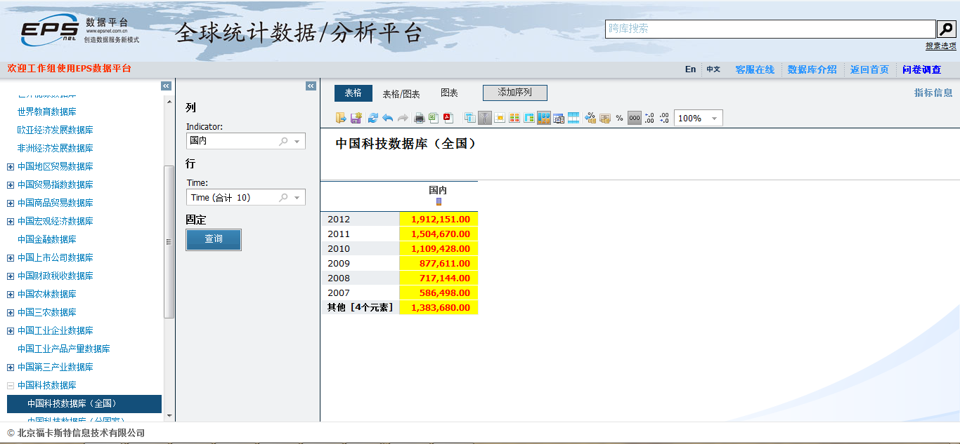
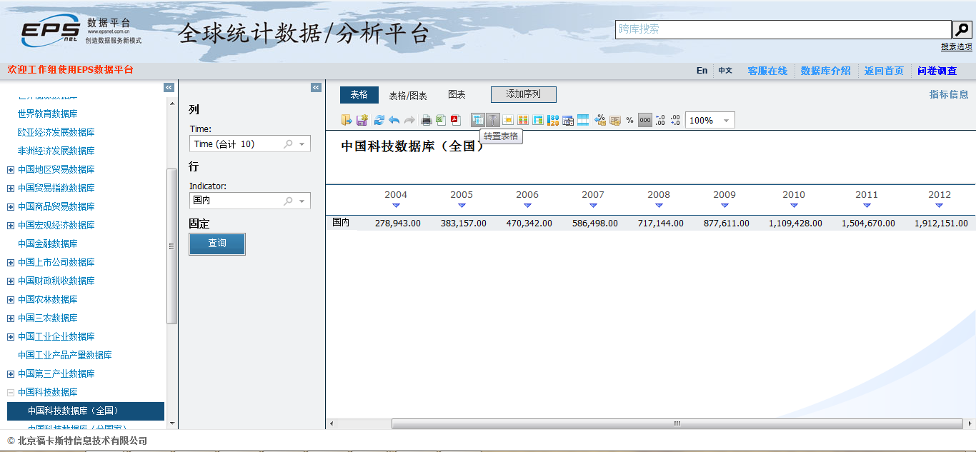
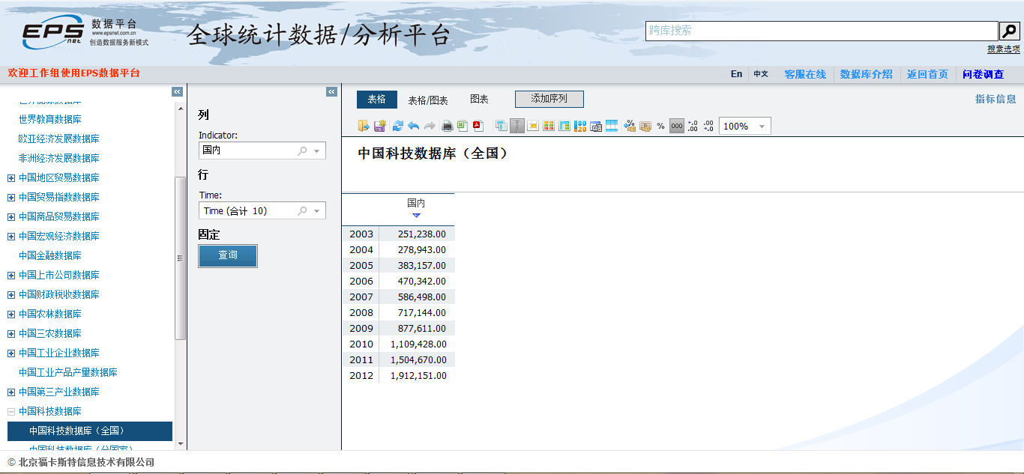
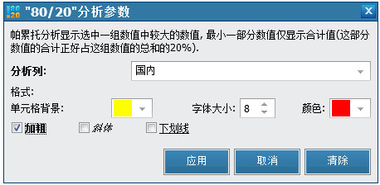
表格转置与80/20分析
07年-12年3种专利申请量占近十年的80%。与近些年企业R&D大力投入有关。

Slide 20

3种专利申请量的预测分析
建立趋势分析模型

Slide 21
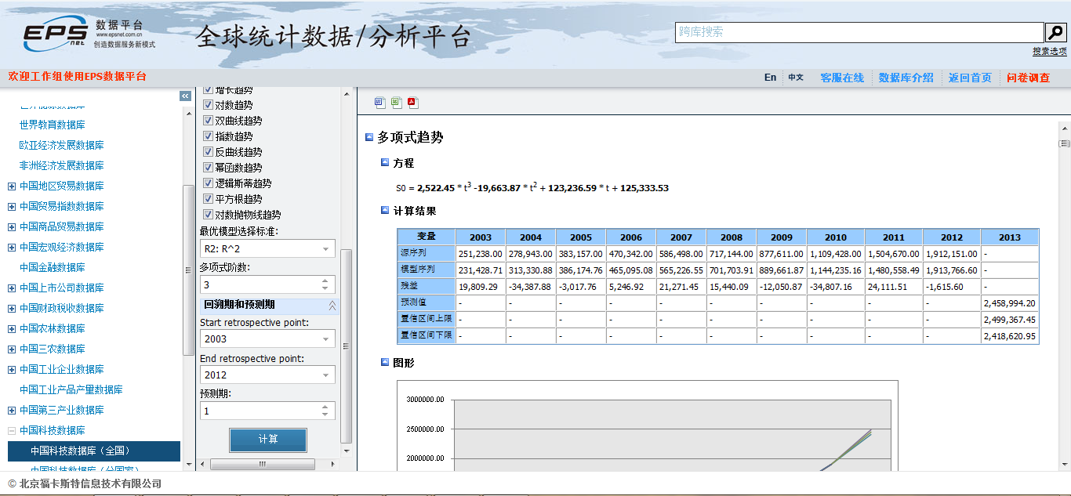
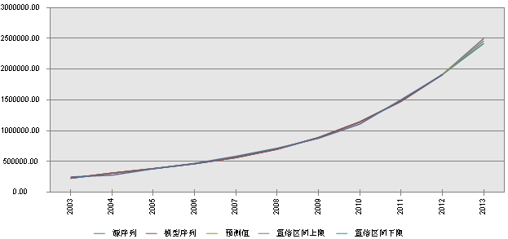
官方发布的初步核算数据为2,377,521项。预测误差为0.035。
利用03-12年10年数据计算2013年3种专利申请量的预测值

Slide 22
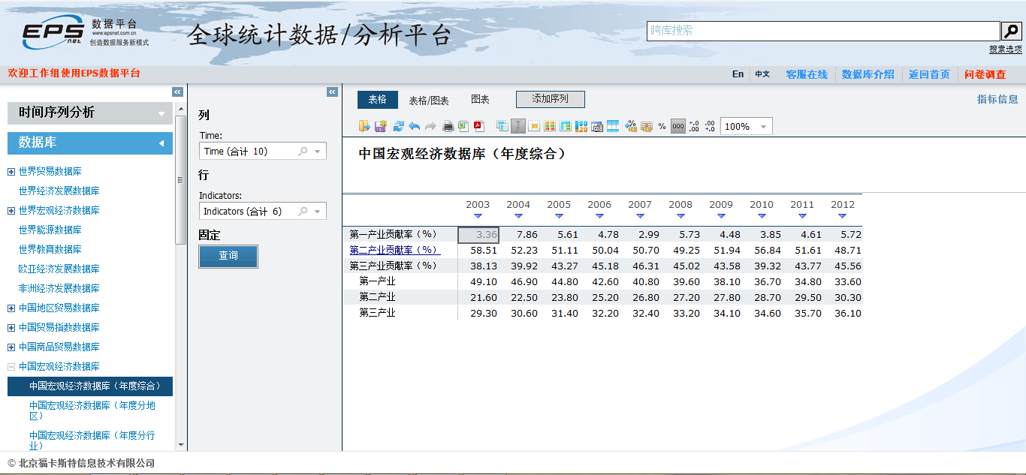
其他数据库可提供的数据支持
利用三次产业贡献率与三次产业就业人数对我国产业结构的合理性进行分析判断。

Slide 23
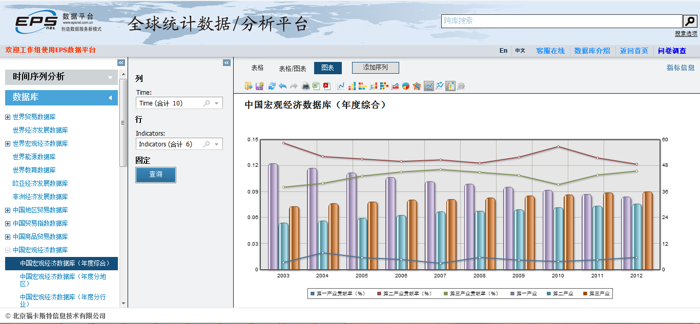
自定义图表分析

Slide 24
提出建议
加大对企业R&D活动的支持与R&D经费投入。
加快科研机构企业化转制。
促进三大执行机构的联合，提升科技成果转化率。
利用自主科技创新调整产业结构，促进经济发展。

Slide 25
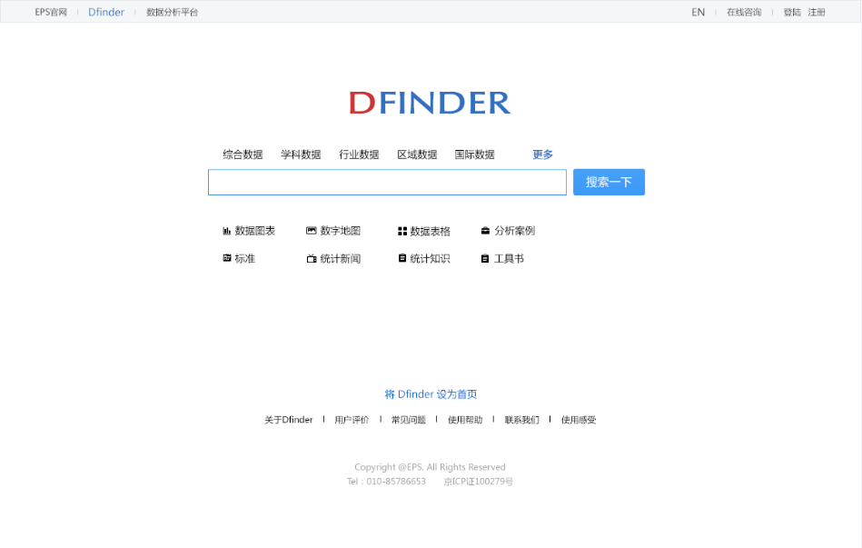
不断创新，研发DFinder(Data-Finder)
DFinder是以数值型数据资源为核心的数据发现系统。
EPS是关系型数据库与数据分析平台的完美融合（解决数据从哪来、如何用的问题）。
DFinder是搜索引擎与分析功能区的完美对接（解决数据从哪来、如何用、及到哪去的问题）

Slide 26

谢谢
齐小明
Email：xiaoming.qi@epsnet.com.cn Tel：010-85786021-8010

